Slide 1
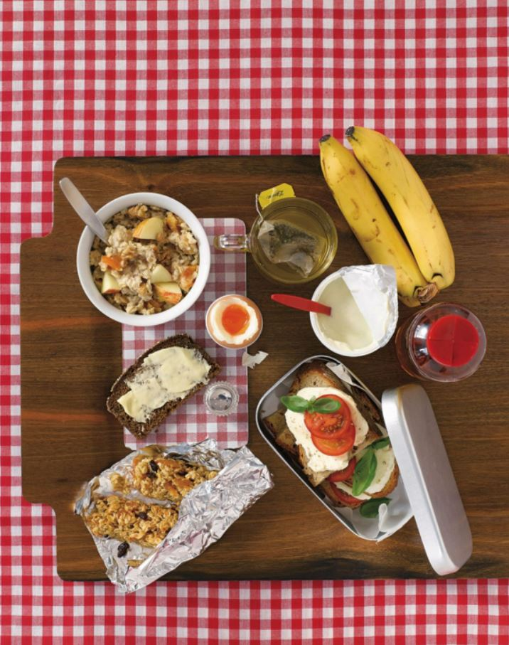
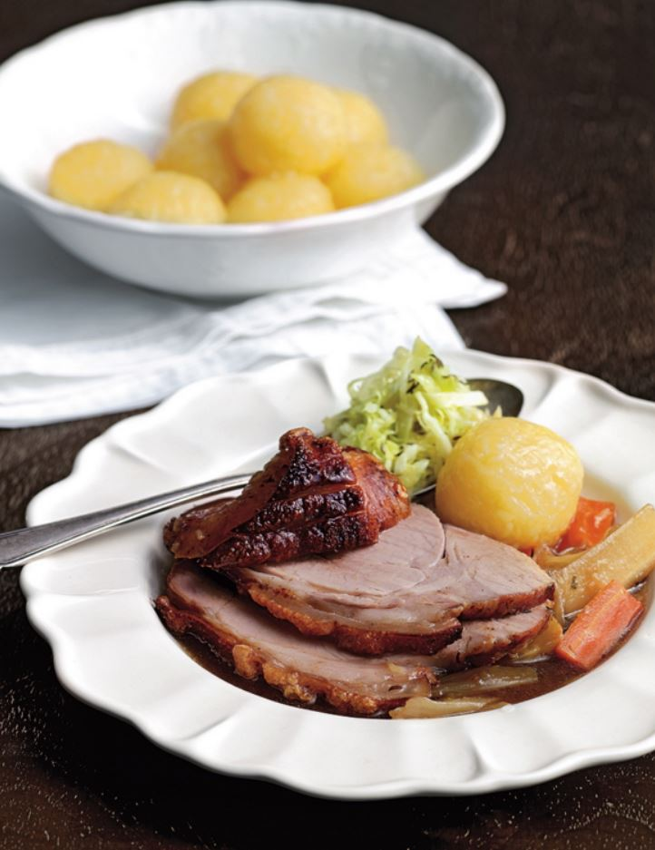
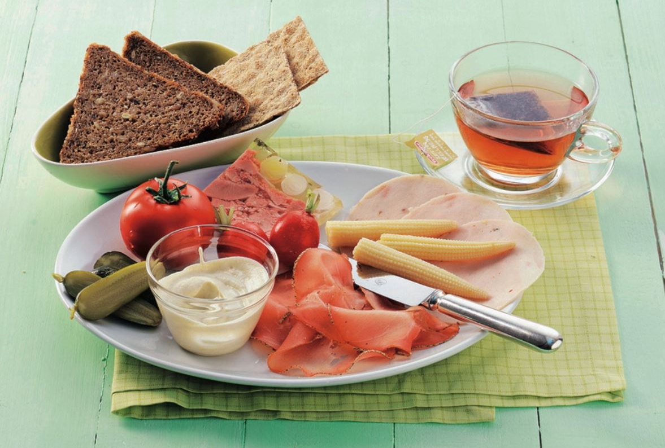
MAHLZEITEN

Slide 2
1
2
Nummer 1 ist …
… das Frühstück
… das Mittagessen
… das Abendessen
3

Slide 3
Die Deutschen essen zum Frühstück …

Slide 4
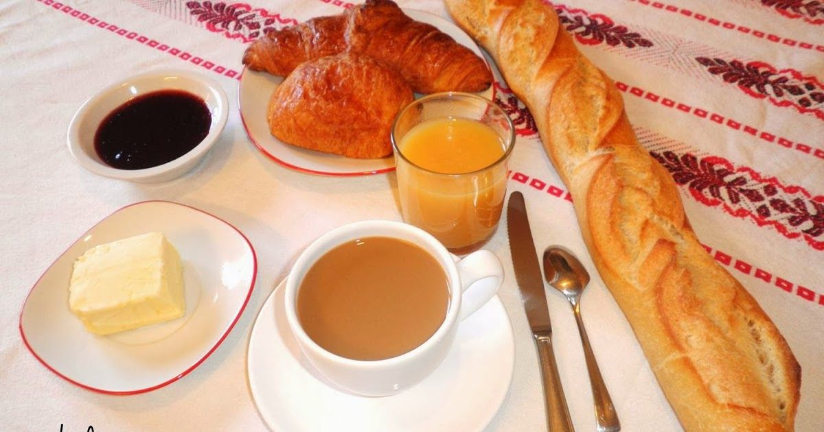
Zum Frühstück esse / trinke ich gern …

Slide 5
Die Deutschen essen zum Mittagessen …

Slide 6
Die Deutschen essen zum Abendessen …

Slide 7
1
2
Hör gut zu! Welches Bild passt zum Tondokument? Warum?
3

Slide 8
(Übungsheft Seite 55)

Slide 9
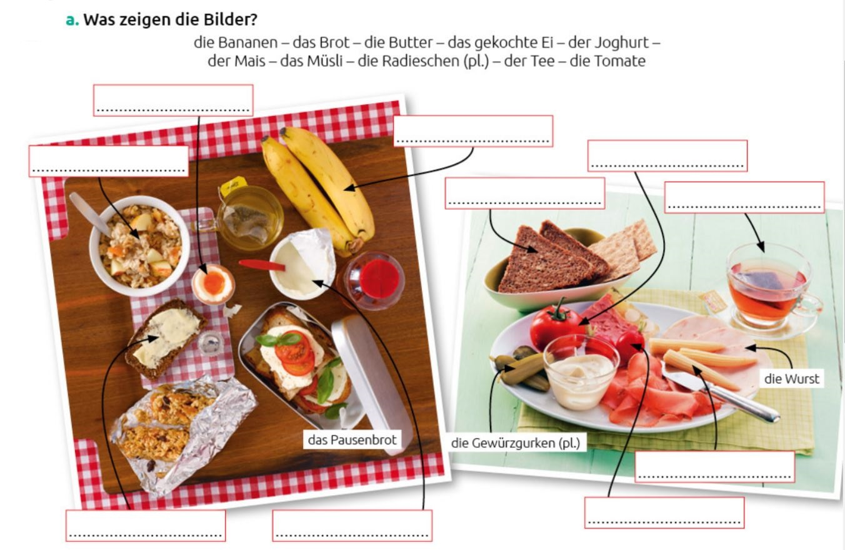

Slide 10
